Slide 1
IFT 615 – Intelligence Artificielle Processus de décision markoviens
Professeur: Froduald Kabanza
Assistants: D’Jeff Nkashama

Slide 2
Sujets couverts
MDP
Reward
Policy
Value function
Équations de Bellman
Q function (state-action pairs)
Programmation dynamique
Value iteration
Policy Iteration
Asynchronous Policy Iteration

Slide 3
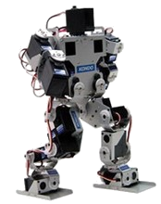
Motivation – Planification avec des actions ayant des effets incertains
Prochaine action?
Room 1
Room 4
Room 2
Actions:
L: Go left
R: Go right
D: Go down
U: Go up
0 1 2 3 ….
Room 3
But
0 1 2 3 ….
Notes:
Supposons le problème de calculer une trajectoire pour un robot …

Slide 4
Motivation – Planification avec des actions ayant des effets incertains
Prochaine action?
Room 1
Room 4
Room 2
Actions:
L: Go left
R: Go right
D: Go down
U: Go up
0 1 2 3 ….
Room 3
But
0 1 2 3 ….
Notes:
Si l’environnement est déterministe, A* peut trouver une solution

Slide 5
Motivation – Planification avec des actions ayant des effets incertains
Prochaine action?
Room 1
Room 4
Room 2
Actions:
L: Go left
R: Go right
D: Go down
U: Go up
0 1 2 3 ….
Room 3
But
0 1 2 3 ….
Escalier
Notes:
Supposons maintenant qu’il y a des escaliers et que le robot a une certaine probabilité de tomber …
On pourrait toujours essayer A* en donnant une fonction de coût des transitions tenant compte de la difficulté posée par les escaliers…

Slide 6
Motivation – Planification avec des actions ayant des effets incertains
Prochaine action?
Room 1
Room 4
Room 2
Actions:
L: Go left
R: Go right
D: Go down
U: Go up
0 1 2 3 ….
Room 3
But
0 1 2 3 ….
Escalier

Slide 7
Motivation – Planification avec des actions ayant des effets incertains
Prochaine action?
Room 1
Room 4
Room 2
Actions:
L: Go left
R: Go right
D: Go down
U: Go up
0 1 2 3 ….
Room 3
But
0 1 2 3 ….
Glissant
Escalier
Notes:
Supposons maintenant que le robot peut glisser. S’il décide de faire un pas dans une certaine direction, il a par exemple une probabilité de réussir et une probabilité d’aller dans l’une ou l’autre des cases avoisinantes.
A* ne suffit plus! Il donne une séquence d’actions. Un plan déterministe. Nous avons besoin d’un algorithme qui donne un plan de contigence, prévoyant le cas où le robot glisse dans une case avoisinante.

Slide 8
Type d’environnement
Statique vs. Dynamique
Prévisible vs. Imprévisible
Environment
Actions
Observabilité
Complète
vs.
Partielle
Vs.
Aucune
Discrètes
vs.
Continues
Prochaine action?
Déterministes
vs.
Stochastiques
Capteurs
Parfaits
vs.
Bruités
Percepts
Actions
Notes:
8
Un rappel …

Slide 9
Utility-based agent
Capteurs possiblement bruités…
État possiblement incertain.
Actions possiblement avec des effets incertains!

Slide 10
Modèle d’actions
Room 1
Room 4
Actions:
L: Go left
R: Go right
D: Go down
U: Go up
Room 2
0 1 2 3 ….
Room 3
But
0 1 2 3 ….
Glissant
Escalier
Notes:
Comment modéliser les actions ayant des effets incertains de sorte que l’on puisse calculer un plan de contingence?

Slide 11
A* : actions déterministes
Go down
État courant
Action
État successeur

Slide 12
MDP : actions non déterministes
Go down
État courant
Action
États successeurs
possibles
25 %
50 %
25 %

Slide 13


Processus de décision markovien Idée de base
La planification par les processus de décision Markoviens s’intéresse au cas où un agent doit décider comment agir en tenant compte d’une fonction d’utilité exprimée sous forme des récompenses ou renforcements
Agent
$$\text{Action} \text{a}\text{t}$$
Récompense r_{t}
État s_{t}
Environnement
…
Exécution (comportement) de l’agent:
L’agent agit sur son environnement
Reçoit une retro-action sous-forme de récompense (renforcement)
Son but est de maximiser la somme des recompenses espérés
Problème: Calculer la politique (plan) qui maximiser la somme des recompenses
et r_{i} < R_{max}
Notes:
Formellement:
Étant donné un ensemble d’états S et d’actions A
À chaque instant t (état courant):
Choisi l’action à effectuer (c.-à-d., interagit avec l’environnement).
L’environnement donne l’état st et la récompense rt
Tu agis en exécutant l’action at
Ton but: Calculer la politique qui te permettra de maximiser les récompenses escomptées dans le long-terme.

Slide 14
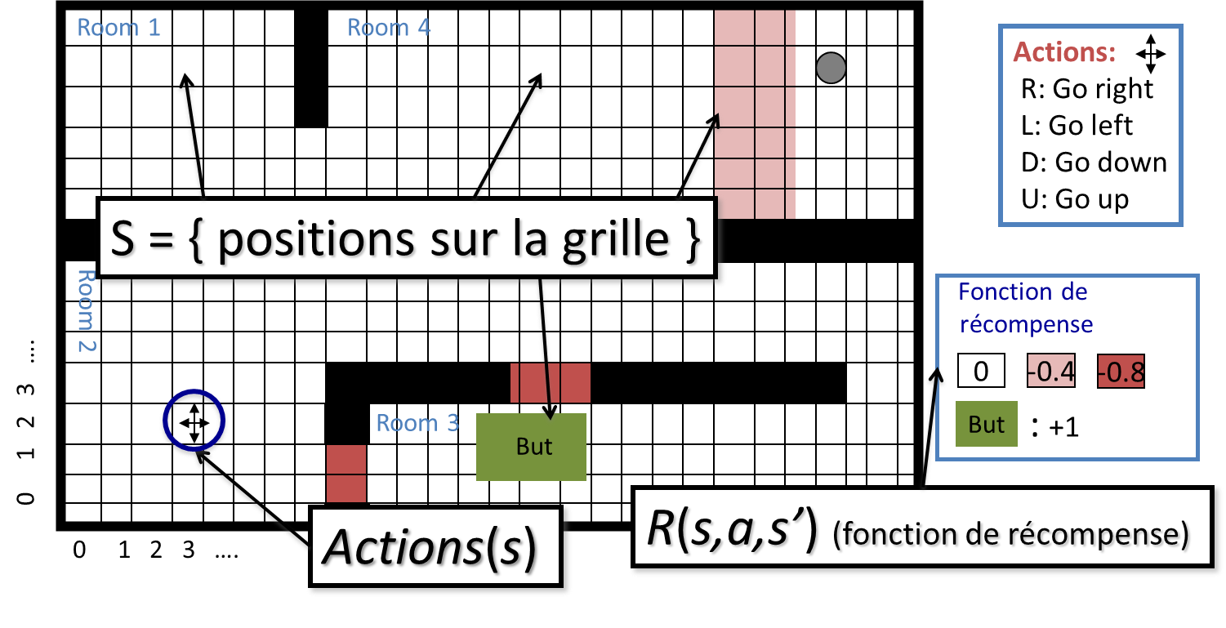
Processus de décision markovien Définition Formelle
Un processus de décision markovien (Markov decision process, ou MDP) est défini par:
un ensemble d’états S (incluant un étant initial s₀)
un ensemble d’actions possibles A(s) lorsque je me trouve à l’état s
un modèle de transition P(s’|s, a), où a ∈ A(s)
une fonction de récompense R(s,a,s’) (utilité de l’action a
Un MDP est donc un modèle général pour un environnement stochastique dans lequel un agent peut prendre des décisions et reçoit des récompenses
On y fait une supposition markovienne (de premier ordre) sur la distribution des états visités
Requière qu’on décrive un objectif à atteindre à partir d’une fonction de récompense basée seulement sur l’état courant

Slide 15
Modèle d’actions
Room 1
Room 4
Actions:
R: Go right
L: Go left
D: Go down
U: Go up
S = { positions sur la grille }
Fonction de
récompense
Room 2
0
-0.4
-0.8
0 1 2 3 ….
Room 3
But
: +1
But
R(s,a,s’) (fonction de récompense)
Actions(s)
0 1 2 3 ….
Notes:
Fonction de récompense: Chaque action reçoit une récompense associé à la récompense de l’état qu’elle atteint.
Autrement dit, je défini d’abord R(s) et ensuite je donne R(s,a,s’) comme étant R(s’). Ça n’a pas toujours besoin d’être comme ça. En général R(s,a,s’) n’est pas forcément la récompense de s’. Par définition, la récompense est associée à une transition! Mais c’est comme ça dans les exemples que j’utilise ici.

Slide 16
Actions aux effets incertains
a: Go down
État courant
Action
P(s’|s,a) (modèle de transition)
États successeurs
possibles
25 %
50 %
25 %

Slide 17
Exemple
Notes:
Nous allons utiliser souvent cet exemple plus simple

Slide 18
Exemple
Notes:
Cet exemple est tiré de la liste des exercices du cours.
Il modélise les actions possibles de Pacman pourchassé par un fantôme. Les transitions sont étiquetées par les noms des actions et les probabilités de transitions; les états sont étiquetés par les récompenses correspondantes. Dans l’état Tranquille, il ne se passe rien – aucun fantôme à l’horizon. Dans cet état, Pacman reçoit une récompense de +2. S’il attend sans rien faire, il risque d’être localisé et attrapé par un fantôme (probabilité de 0.2). S’il est attrapé il a une pénalité de -5. Dans l’état Tranquille, s’il bouge, il a 50% de chances de tomber en embuscade et d’être encerclé par le fantôme. Une fois encerclé ou attrapé, il peut tenter de fuir ou de se défendre.
La question est: comment calculer une politique (plan) qui permet à Pacman de maximiser ses points de survie?

Slide 19
Décision
Une décision est un choix d’une action dans un état
c’est une règle « if state then action »
Exemples:
(21,12) → R
ou
(19,12) → L
(21,13)
(20,13)
R
0.3
(20,12)
0.2
R
R
0.5
(20,11)
U
(21,12)
D
0.9
S
S
D
0.8
0.2
0.1
(20,10)
(1,1)

Slide 20
Politique (plan)
Un politique (policy) est un choix d’une action (décision) pour chaque état
une politique est également appelé un plan
c’est un ensemble de règles if state then action
Exemples:
Plan π1
{ (21,12) → R,
(20,13) → U,
(21,11) → D,
(19,12) → L,
…
}
(21,13)
(20,13)
R
0.3
(20,12)
0.2
R
R
0.5
(20,11)
U
(21,12)
D
0.9
D
D
D
0.8
0.2
0.1
(20,10)
(1,1)

Slide 21
Politique
Un politique est un choix d’une action pour chaque état
Exemples:
Plan π1
{ (21,12) → R,
(20,13) → U,
(21,11) → D,
(19,12) → L,
…
}
(21,13)
(20,13)
R
0.3
(20,12)
0.2
R
R
0.5
(20,11)
U
(21,12)
D
0.9
S
S
Plan π2
{ (21,12) → R,
(20,11) → D,
(19,12) → L,
….}
D
0.8
0.2
0.1
(20,10)
(1,1)

Slide 22
Exécution d’une politique
Une politique est un choix d’action pour chaque état
Notons π(s) l’action choisie pour l’état s
Voici un algorithme d’exécution ou d’application de la politique π
L’étape 1 peut impliquer du filtrage pour reconnaître l’état courant s
L’état résultant de l’exécution de l’action à l’étape 3 est imprévisible
While (1)
{
1. s = état courant du système;
a = π(s);
execute a;
}

Slide 23
Interprétation/application d’un plan
L’application d’un plan dans un MDP résulte en une chaîne de Markov sur les états, dont le modèle de transition est donné par P(s’|s, π(s))
La chaîne se déroule en un arbre potentiellement infini
Exemples:
(21,13)
Plan π1
{ (21,12) → R,
(20,13) → U,
(21,11) → D,
(19,12) → L,
…
}
(20,13)
R
0.3
(20,12)
0.2
R
R
0.5
(20,11)
U
(21,12)
D
0.9
S
S
Plan π2
{ (21,12) → R,
(20,11) → D,
(19,12) → L,
….}
D
0.8
0.2
0.1
(20,10)
(1,1)

Slide 24
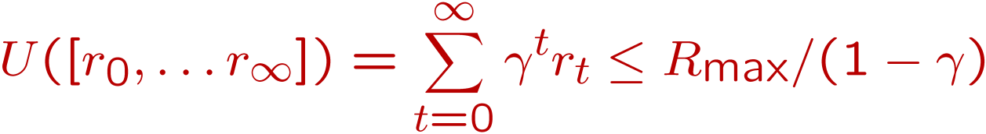


Horizon fini vs Horizons infini
Horizon fini:
L’exécution termine après un nombre fini d’étapes.
On peut utiliser γ=1, la somme des récompenses demeurera finie.
Pour un horizon fini, le temps a de l’importance. La politique est non stationnaire.
Horizon infinie:
L’ exécution ne termine pas (des boucles)
Il faut utiliser 0 ≤ γ < 1 pour que la somme des récompenses soient finie
La politique est stationnaire. Le temps n’a pas d’importance.

Slide 25
Interprétation/application d’un plan
La qualité d’un plan est déterminée par l’ensemble des séquences d’états qui peuvent potentiellement en résulter.
C-à-d., les séquences déroulables de la chaîne de Markov correspondante.
La qualité peut être formalisée selon:
Une approche logique classique: chaque séquence doit satisfaire une condition de succès (conduire au but ou satisfaire une formule de logique temporelle)
Une approche de théorie de la décision: fonction d’utilité ou de récompense.
Une combinaison des deux.
Chaque approche donne lieu à un algorithme de planification différent:
Recherche dans un graphe et/ou pour l’approche logique classique (And-OR A* - Voir le manuel du cours).
Programmation dynamique pour l’approche de théorie de la décision (ce qu’on voit dans cette leçon).
Il existe d’autres approches

Slide 26
Fonction de récompense/utilité et qualité des plans
Une fonction de récompense, R(s, a, s’), assigne un nombre réel à chaque transition (s, a, s’).
Récompense obtenue par l’exécution de a dans l’état s, résultant en l’état s’.
Le but est indirectement modélisé par la fonction de récompense.
Ainsi, la qualité d’un plan est déterminée par l’espérance des récompenses qu’on peut potentiellement obtenir en exécutant le plan
Un plan optimal est celui qui maximise les récompenses.
Plus un plan est proche de l’optimal optimal, plus il est de qualité.
Ainsi un plan fait un compromis entre:
La maximisation de la probabilité d’atteindre le but (réduction de la probabilité d’échec).
La maximisation des récompenses (optimisation du coût des actions).

Slide 27
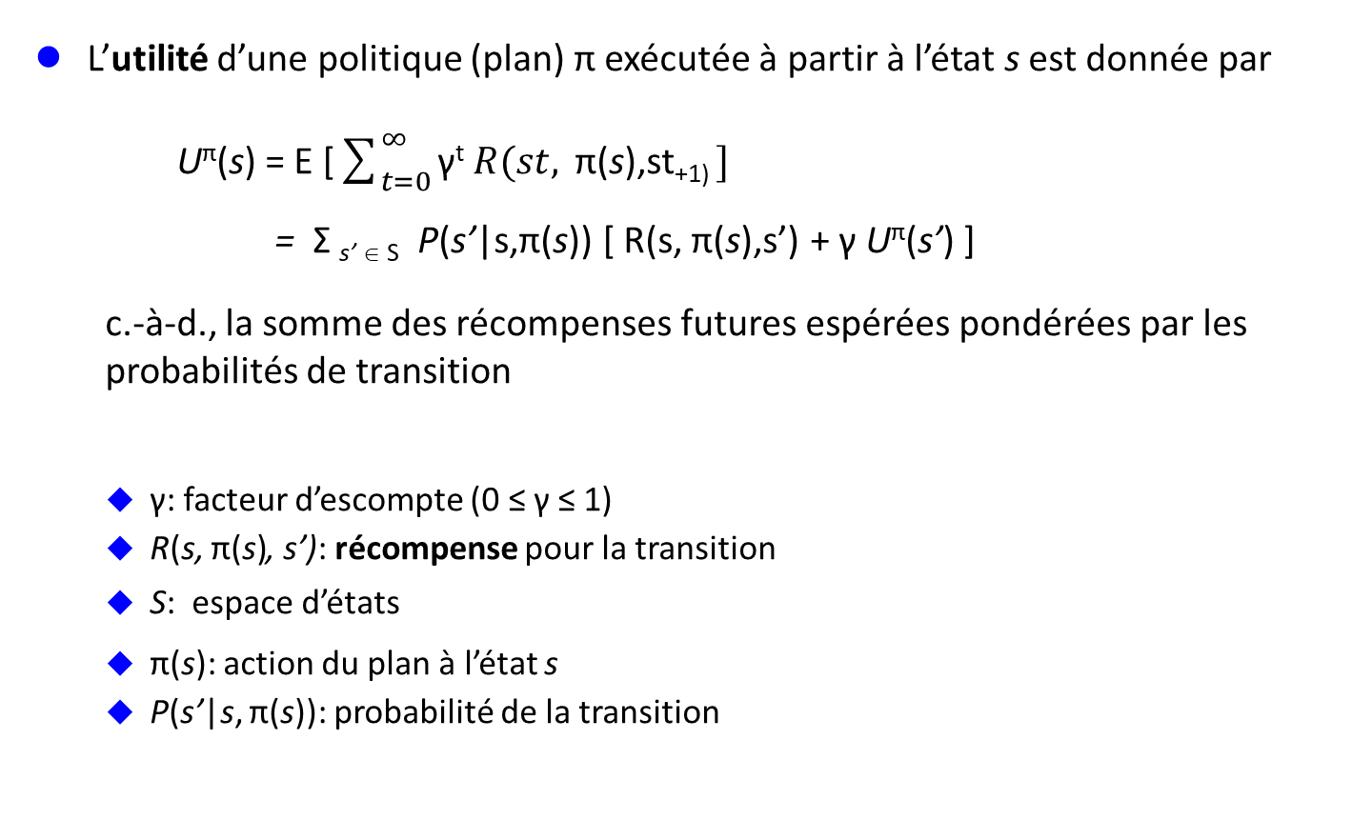
Utilité d’une politique
L’utilité d’une politique (plan) π exécutée à partir à l’état s est donnée par U^{π}(s) = E [$\sum_{t=0}^{∞}{\text{γ}\text{t} R(st, \text{π}\text{(}\text{s}\text{),}\text{st}\text{+1) }]}$
= Σ _{s’ ∈ S} P(s’|s,π(s)) [ R(s, $\text{π}\text{(}\text{s}\text{)}$,s’) + γ U^{π}(s’) ]
c.-à-d., la somme des récompenses futures espérées pondérées par les probabilités de transition
γ: facteur d’escompte (0 ≤ γ ≤ 1)
R(s, $\text{π}\text{(}\text{s}\text{)}$, s’): récompense pour la transition
S: espace d’états
π(s): action du plan à l’état s
P(s’|s, π(s)): probabilité de la transition
Notes:
Utilité d’un plan = valeur d’un plan
faire remarquer que U(pi,s) est un tableau, pas un seul nombre réel!
faire remarquer que c’est un système d’équations à |S| inconnues et |S| variables

Slide 28
Rôle du facteur d’escompte
Le facteur d’escompte permet de pondérer les récompenses selon l’importance d’ « agir bien » dans un horizon proche ou un horizon lointain.
Plus γ est petit, plus l’horizon est proche (on se concentre sur les récompenses dans un horizon proche).
Autrement dit, de façon générale, le facteur d’escompte est vu comme un taux d’inflation.
Pour les problèmes avec un horizon infini, le facteur d’escompte assure la convergence de la somme infinie des récompenses.
Comme on vient de voir, il faut utiliser 0 ≤ γ < 1 pour que la somme des récompenses soit finie

Slide 29
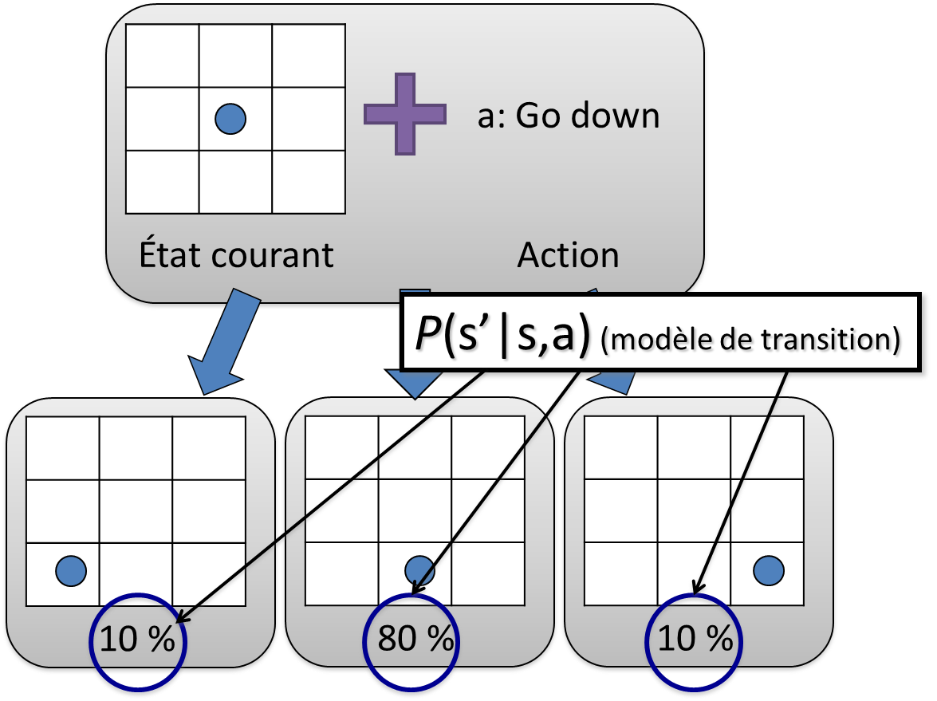
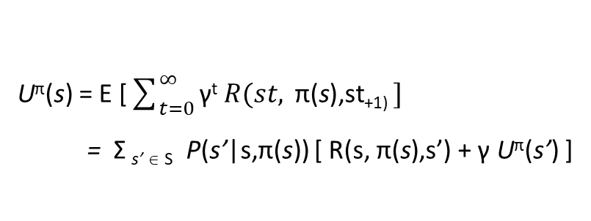
Rappels
Agent
$$\text{Action} \text{a}\text{t}$$
r_{t}
s_{t}
Environnement
…
…,
et r_{i} < R_{max}
U^{π}(s) = E [$\sum_{t=0}^{∞}{\text{γ}\text{t} R(st, \text{π}\text{(}\text{s}\text{),}\text{st}\text{+1) }]}$
= Σ _{s’ ∈ S} P(s’|s,π(s)) [ R(s, $\text{π}\text{(}\text{s}\text{)}$,s’) + γ U^{π}(s’) ]
Notes:
Nous allons utiliser souvent cet exemple plus simple

Slide 30
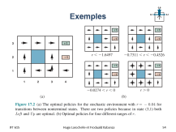
Politique optimale
Un politique π domine un politique π’ si les deux conditions suivantes sont réunies:
U^{π}(s) ≥ U^{π’}(s) pour tout état s
U^{π}(s) > U^{π’}(s) pour au moins un s
Une politique est optimale si elle n’est pas dominée par une autre
il peut y avoir plusieurs politiques optimales, mais elles ont tous la même valeur
on peut avoir deux politiques incomparables (aucun ne domine l’autre)
la dominance induit une fonction d’ordre partiel sur les politiques
Deux algorithmes différents pour le calcul des politiques optimales:
itération par valeurs (value iteration)
itération par politiques (policy iteration)

Slide 31
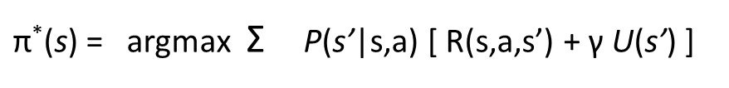
Équations de Bellman
Les équations de Bellman nous donnent l’utilité d’un état (c.à-d., l’utilité des politiques optimales exécutées à partir d’un état)
U(s) = max Σ P(s’|s,a) [ R(s,a,s’) + γ U(s’) ]
a∈A(s) s’∈S
Si nous pouvons calculer U, nous pourrons calculer un plan optimal aisément: il suffit de choisir dans chaque état s l’action qui maximise U(s)
$\text{π}\text{∗}\text{(}\text{s}\text{)}$= argmax Σ P(s’|s,a) [ R(s,a,s’) + γ U(s’) ]
a∈A(s) s’∈S
Notes:
U(s) = Valeur optimale de s. J’aurais pu noter U*(s) pour bien renforcer cette idée que c’est vraiment l’utilité du plan optimal.
On pourrait être tenter de résoudre le système d’équations pour trouver U(s). Cependant, à cause du max ce ne sont pas des équations linéaires. On ne peut donc pas les résoudre en utilisant des méthodes de résolution d’équations linéaires (élimination de Gauss, décomposition LU, etc.). Nous allons plutôt recourrir à la programmation dynamique: itération par valeur ou itération par politique.

Slide 32
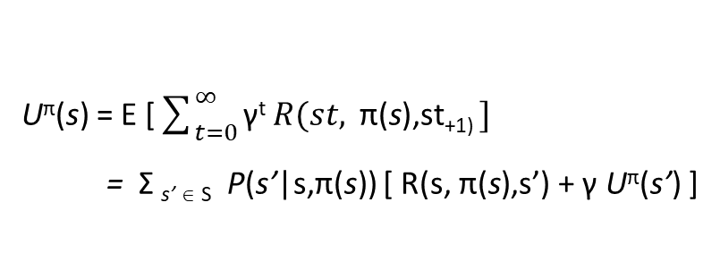
À ne pas confondre avec l’équation de valeur d’une politique
Agent
$$\text{Action} \text{a}\text{t}$$
r_{t}
s_{t}
Environnement
…
…,
et r_{i} < R_{max}
U^{π}(s) = E [$\sum_{t=0}^{∞}{\text{γ}\text{t} R(st, \text{π}\text{(}\text{s}\text{),}\text{st}\text{+1) }]}$
= Σ _{s’ ∈ S} P(s’|s,π(s)) [ R(s, $\text{π}\text{(}\text{s}\text{)}$,s’) + γ U^{π}(s’) ]
U(s) = max Σ P(s’|s,a) [ R(s,a,s’) + γ U(s’) ]
a∈A(s) s’∈S
$\text{π}\text{∗}\text{(}\text{s}\text{)}$= argmax Σ P(s’|s,a) [ R(s,a,s’) + γ U(s’) ]
a∈A(s) s’∈S
Notes:
Nous allons utiliser souvent cet exemple plus simple

Slide 33


Fonction action-utilité
La fonction action-utilité (Q-function) est donnée par
Q(s,a) = Σ P(s’|s,a) [ R(s,a,s’) + γ U(s’) ]
s’∈S
= Σ P(s’|s,a) [ R(s,a,s’) + γ max Q(s’,a’) ]
s’∈S
a’∈A(s’)
On a donc
$\text{U}\text{(}\text{s}\text{)}$= max Q(s,a)
a∈A(s)
Si nous pouvons calculer Q(s,a), pour calculer un plan optimal il suffit de choisir dans chaque état s l’action qui maximise Q(s,a)
$\text{π}\text{∗}\text{(}\text{s}\text{)}$= argmax Q(s,a)
a∈A(s)

Slide 34


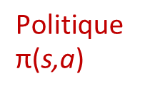
Rappel - Cadre général
Maximiser
Agent
$$\text{Politique} \text{π}\text{(}\text{s}\text{,}\text{a}\text{)}$$
$$\text{Action} \text{a}$$
a₁→ a₂ → … a_{t}
U^{π}(s) = Σ _{s’ ∈ S} P(s’|s, π(s)) [R(s, π(s), s’) + γ U^{π}(s’)]
U(s) = max Σ P(s’|s,a) [ R(s,a,s’) + γ U(s’) ]
a∈A(s) s’∈S
Q(s,a) = Σ P(s’|s,a) [ R(s,a,s’) + γ max Q(s’,a’) ]
s’∈S
$\text{π}\text{∗}\text{(}\text{s}\text{)}$= argmax Q(s,a)
= argmax Σ P(s’|s,a) [ R(s,a,s’) + γ U(s’) ]
a∈A(s)
a∈A(s) s’∈S
Récompense r
r₁→ r₂ → … r_{t}
Environnement
État s
s₁→ s₂ → … s_{t}
Notes:
L’apprentissage par renforcement est l’apprentissage de comment choisir les bonnes actions dans chaque situation afin de maximiser un signal de récompense numérique. Autrement dit, on apprend une politique tel que vue pour les MDP. La différence est que ici soit on ne connait pas la fonction d’utilité, soit on ne connait pas le modèle de transition, ou les deux. Il faut donc les découvrir.
Le signal de recompense indique la désirabilité d’un état.
Il faut que l’agent soit “cablé” de reconnaître le signal de renforcement et ne pas le confondre avec les autres données de perception.
C’est ainsi que les animaux semblent être programmés pour reconnaître la douleur et la faim comme un renforcement négatif et le plaisir et l’absorption de nourriture comme un signal positif. Les spécialistes de la psychologie animale étudient ces mécanismes depuis plus de 60 ans.
Formellement:
Étant donné un ensemble d’états S et d’actions A
Intéragi avec l’environnement. À chaque instant t:
L’environnement donne l’état s_{t} et la récompese r_{t}
Tu agis en exécutant l’action a_{t}
Ton but: Apprendre (rapidement) la politique qui (approximativement) maximize les récompenses dans le long-terme escomptés.
Exemple: plein d’exemples dans la vie courrante. Une bonne partie de nos apprentissage se fait en expérimentant de choses et en ajustant nos choix d’actions en fonction de l’observation des résultats de nos actions par rapport au but visé. Rappelez-vous quand vous avez appris à monter sur une bicyclette.
Évidemment, pour apprendre l’agent doit être capable d’observer son environnement (états). Il doit aussi être capable d’agir (action). Et il a des buts (il veut maximiser ses récompenses).

Slide 35
Algorithme Value Iteration
Initialiser U(s) à 0 pour chaque état s.
Répéter (jusqu’à ce que le changement en U soit négligeable).
pour chaque état s calculer:
U’(s) = max Q(s,a)
si Σ_{s ∈ S}|U(s) - U’(s)| ≤ tolérance, quitter
U ← U’
Dériver le plan optimal en choisissant l’action a ayant la meilleure récompense future espérée, pour chaque état s
π(s) = argmax Q(s,a)
En mots, on choisit l’action qui maximise l’espérance des sommes de récompenses futures
Complexité:
(O(|S|⁴ |A|² ) [Kaelbling, 1996]
Polynomial pourvu que le nombre d’itérations pour une politique ε-optimale est polynomial [Littman, Dean, Kaelbling, UAI-95] (chaque itération est O(|S| |A|² ))
a
a
Notes:
|S| est le nombre d’états
|A| est le nombre d’actions
Étape : pour un critère d’arrêt plus précis : voir le livre (Section 17.2).

Slide 36
Exemple de MDP
a₁
0.2
a₅
1
MDP à 3 états: S = {s₀, s₁, s₂}
But: s₂
a₁
0.8
a₃
1
s₀
s₁
s₂
1
a₂
1
a₄
1
a₂

Slide 37
Exemple de MDP
a₁
0.2
a₅
1
MDP à 3 états: S = {s₀, s₁, s₂}
Le but (atteindre s₂) est exprimé par une fonction de récompense:
R(s,a,s’) = 1 si s’=s₂
= 0 sinon
Le facteur d’escompte est γ=0.5
a₁
0.8
a₃
1
s₀
s₁
s₂
1
a₂
1
a₄
1
a₂

Slide 38
Exemple de MDP
a₁
0.2
a₅
1
U(s): utilité actuelle l’état s
U’(s): nouvelle utilité de l’état s
U’(s) = max Q(s,a)
Notons u_{i} = U(s_{i})
a₁
0.8
a₃
1
s₀
s₁
s₂
1
a₂
1
a₄
1
a₂
R(s,a,s’) = 0 si s’= s₀ ou s’=s₁
R(s,a,s’) = 1 pour s₂
a

Slide 39
Value iteration: initialisation
a₁
0.2
a₅
1
Valeurs initiales fixées à 0: u₀ = 0 u₁ = 0 u₂ = 0
Sur la figure, les valeurs U des états sont les étiquettes en bleu
a₁
0.8
a₃
1
s₀
s₁
s₂
0
1
a₂
1
a₄
1
a₂
0
0
R(s,a,s’) = 0 si s’= s₀ ou s’=s₁
R(s,a,s’) = 1 pour s₂

Slide 40
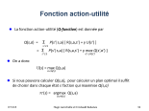

Value iteration: itération #1
a₁
0.2
a₅
1
Mise à jour droite-gauche des valeurs u’₀ ← max{ 0.2*[0 +0.5u₀] + 0.8*[0+0.5u₁], 0.5u₀ } = max{ 0, 0} = 0 u’₁ ← max{ 1*[0+ 0.5u₀], 1*[1+ 0.5u₂]} = max{ 0, 1} = 1 u’₂ ← max{ 1*[0+ 0.5u₁], 1*[1+ 0.5u₂]} = max{ 0, 1} = 1
Les nouvelles valeurs sont u₀ = 0, u₁ = 1, u₂ = 1
a₁
0.8
a₃
1
s₀
s₁
s₂
0
1
a₂
1
a₄
1
a₂
0
0
R(s,a,s’) = 0 si s’= s₀ ou s’=s₁
R(s,a,s’) = 1 pour s₂
Q(s,a) = Σ P(s’|s,a) [ R(s,a,s’) + γ U(s’)]
s’∈S
Notes:
Se rappeler que $\text{U}\text{(}\text{s}\text{)}$= max_{a∈A(s} Q(s,a)

Slide 41
Value iteration: itération #2
a₁
0.2
a₅
1
Mise à jour droite-gauche des valeurs u’₀ ← max{ 0.2*[0 +0.5u₀] + 0.8*[0+0.5u₁], 0.5u₀ } = max{ 0.4, 0} = 0.4 u’₁ ← max{ 1*[0+ 0.5u₀], 1*[1+ 0.5u₂]} = max{ 0, 0} = 1.5 u’₂ ← max{ 1*[0+ 0.5u₁], 1*[1+ 0.5u₂]} = max{ 0.5, 1.5} = 1.5
Les nouvelles valeurs sont u₀ = 0.4, u₁ = 1.5, u₂ = 1.5
a₁
0.8
a₃
1
s₀
s₁
s₂
0
1
a₂
1
a₄
1
a₂
1
1
R(s,a,s’) = 0 si s’= s₀ ou s’=s₁
R(s,a,s’) = 1 pour s₂
Q(s,a) = Σ P(s’|s,a) [ R(s,a,s’) + γ U(s’)]
s’∈S

Slide 42
Value iteration: itération #2
a₁
0.2
a₅
1
a₁
0.8
a₃
1
s₀
s₁
s₂
0.4
1
a₂
1
a₄
1
a₂
1.5
1.5
R(s,a,s’) = 0 si s’= s₀ ou s’=s₁
R(s,a,s’) = 1 pour s₂
π(s₀) = argmax{Q(s₀,a₁), Q(s₀,a₂)} = argmax {0.2*0.5u₀ + 0.8*0.5u₁, 0.5u₀}
a
a
= argmax{0.2*0.5*0.4+0.8*0.5*1.5, 0.5*0.4} = argmax{0.64, 0.2} = a₁
a
a
π(s₁) = argmax{Q(s₁,a₂), Q(s₁,a₃)} = argmax{0.5u₀, 1+0.5u₂} = argmax{0.2, 1.75 } = a₃
a
a
a
π(s₂) = argmax{Q(s₂,a₄), Q(s₂,a₅)} =argmax{0.5u₁, 1+0.5u₂ } = argmax{0.75, 1.75} = a₅
a
a
a
Q(s,a) = Σ P(s’|s,a) [ R(s,a,s’) + γ U(s’)]
s’∈S

Slide 43
Algorithme Policy Iteration
Choisir un plan arbitraire π’
Répéter jusqu’à ce que π devienne inchangée:
π:= π’
pour tout s dans S, calculer U^{π}(s) en résolvant le système de |S| équations et |S| inconnues
pour tout s dans S
a* = argmax Q(s,a)
si Q(s,a*) > Q(s,π(s)) alors π’(s):= a* sinon π’(s):= π(s)
Retourne π
Converge en temps polynomial pourvu que le nombre d’itérations pour une politique ε-optimale est polynomial [Littman, Dean, Kaelbling, UAI-95]:
Chaque itération (calcul de la valeur d’un plan) est O(|S|³ )
Le nombre d’itérations est O(|S| |A|² )
U^{π}(s) = Σ _{s’ ∈ S} P(s’|s, π(s)) [R(s, π(s), s’) + γ U^{π}(s’)]
a∈A(s)
Notes:
|S| est le nombre d’états
|A| est le nombre d’actions

Slide 44
Policy iteration: initialisation
a₁
0.2
a₅
1
Plan initial choisi arbitrairement:
π’ = { s₀ → a₂,
s₁ → a₂,
s₂ → a₄ }
a₁
0.8
a₃
1
s₀
s₁
s₂
1
a₂
1
a₄
1
a₂

Slide 45
Policy iteration: itération #1
a₁
0.2
a₅
1
a₁
0.8
a₃
1
s₀
s₁
s₂
1
a₂
1
a₄
1
a₂
π = π’
Équations: u₀=1*[0+0.5u₀]; u₁=1*[0+0.5u₀]; u₂=1*[0+0.5u₁] Solution: u₀=0, u₁=0, u₂=0
s₀ → Q(s₀,a₁) = 0.2*[0+0.5u₀]+ 0.8*[0+0.5u₁] =0= Q(s₀,a₂) ne change pas s₁ → Q(s₁,a₃) = 1*[1+0.5u₂] = 1 > Q(s₁,a₂) = 0; change s₂ → Q(s₂,a₅) = 1*[1+0.5u₂] = 1 > Q(s₂,a₄) = 0; change π’ = { s₀ → a₂ , s₁ → a₃ , s₂ → a₅ }
U^{π}(s) = Σ _{s’ ∈ S} P(s’|s, π(s)) [R(s, π(s), s’) + γ U^{π}(s’)]

Slide 46
Policy iteration: itération #2
a₁
0.2
a₅
1
a₁
0.8
a₃
1
s₀
s₁
s₂
1
a₂
1
a₄
1
a₂
π = π’
Équations: u₀=1*[0+0.5u₀]; u₁=1*[1+0.5u₂]; u₂=1*[1+0.5u₂] Solution: u₀=0, u₁=2, u₂=2
s₀ → Q(s₀,a₁) = 0.2*[0+0.5u₀]+ 0.8*[0+0.5u₁] =0.8 > Q(s₀,a₂) = 0 change s₁ → Q(s₁,a₂) = 1*[0+0.5u₀] = 0 < Q(s₁,a₃) = 2; ne change pas s₂ → Q(s₂,a₄) = 1*[0+0.5u₁] = 1 < Q(s₂,a₅) = 2; ne change pas π’ = { s₀ → a₁ , s₁ → a₃ , s₂ → a₅ }
U^{π}(s) = Σ _{s’ ∈ S} P(s’|s, π(s)) [R(s, π(s), s’) + γ U^{π}(s’)]

Slide 47
Policy iteration: itération #3
a₁
0.2
a₅
1
a₁
0.8
a₃
1
s₀
s₁
s₂
1
a₂
1
a₄
1
a₂
π = π’
Équations: u₀=0.2*[0+0.5u₀] + 0.8*[0+0.5u₁] u₁=1*[1+0.5u₂]; u₂=1*[1+0.5u₂] Solution: u₀=4/45, u₁=2, u₂=2
s₀ → Q(s₀,a₂) = 1*[0+0.5u₀] = 2/45 < Q(s₀,a₁) = 4/45 ne change pas s₁ → Q(s₁,a₂) = 1*[0+0.5u₀] = 2/45 < Q(s₁,a₃) = 2; ne change pas s₂ → Q(s₂,a₄) = 1*[0+0.5u₁] = 1 < Q(s₂,a₅) = 2; ne change pas π’ = { s₀ → a₂ , s₁ → a₃ , s₂ → a₅ }
Solution finale: π
U^{π}(s) = Σ _{s’ ∈ S} P(s’|s, π(s)) [R(s, π(s), s’) + γ U^{π}(s’)]

Slide 48
Modified Policy Iteration
À l’étape II de l’algorithme, on lieu de calculer U^{π} de façon exacte par la résolution du système d’équations, on l’approxime avec l’itération par valeur simplifiée.
L’itération par valeur simplifiée est un algorithme général pour à approximer la valeur d’une politique donnée (dans ce cas-ci la politique π à l’étape II) par nombre d’étapes fixe de mises à jour de value-iteration
À l’infini, on obtient U^{π}
C.-à-d., plus N est grand, plus on se rapproche de U^{π}
Le N est choisi de façon empirique.
Répéter N fois
Pour chaque état s
U^{π}(s) = Σ _{s’ ∈ S} P(s’|s, π(s)) [R(s, π(s), s’) + γ U^{π}(s’)]

Slide 49
Asynchronous Policy Iteration
À chaque iteration de policy itération
Choisir un sous ensemble d’états (au lieu de tous les états du MDP)
Appliquer à ce sous-ensemble,
Soit une évaluation approximative de la politique (par simplified value iteration)
Soit une évaluation exacte par résolution du système d’équations

Slide 50
Au de là de MDP …
Les processus de décision markoviens sont attrayants parce qu’ils offrent un cadre de planification qui combine raisonnement probabiliste, théorie de la décision et optimisation avec élégance
Les algorithmes value-iteration et policy-iteration ne sont pas efficaces (espace d’états trop grand). Il existe des approches approximatives par échantillonnage et des approches hiérarchiques.
Ces algorithmes supposent que nous avons un modèle. Ce sont des algorithmes de planification.
Les algorithmes d’apprentissage par renforcement sont fondés sur ces concepts pour apprendre la politique à partir d’interactions avec l’environnement.

Slide 51
Sujets couverts par le cours
Concepts et algorithmes
Applications
avec les processus de décision markoviens, on ajoute le concept de décision/politique au raisonnement probabiliste (RBD)
Vision par
ordinateur
Traitement du
Langage naturel
Apprentissage
automatique
Raisonnement
probabiliste
Raisonnement
logique
Processus de décision
de Markov
agents
intelligents
Recherche heuristique globale
Recherche heuristique locale
Planification et
jeu compétitifs
Éthique et IA

Slide 52
MDP pour quel type d’agents?
Simple reflex
Model-based reflex
Goal-based
Utiliy-based

Slide 53
Vous devriez être capable de...
Donner la définition d’un processus de décision markovien
espace d’états
actions
modèle de transition
fonction de récompense
décisions
plan/politique
Expliquer et simuler value iteration
Expliquer et simuler policy iteration
Expliquer asynchronous policy iteration

Slide 54
Exemples

Slide 55
Rappel: systèmes d’équations linéaires
Soit le système d’équations: u₀ = 0 + 0.5 * (0.2*u₀+0.8*u₁); u₁ = 0 + 0.5 * (1*u₂); u₂ = 1 + 0.5 * (1*u₂)
En mettant toutes les variables à droite, on peut l’écrire sous la forme: 0 = -0.9 u₀ + 0.4 u₁ (1) 0 = -u₁ + 0.5 u₂ (2) -1 = -0.5 u₂ (3)
De l’équation (3), on conclut que u₂ = -1 / -0.5 = 2
De l’équation (2), on conclut que u₁ = 0.5 u₂ = 1
De l’équation (1), on conclut que u₀ = 0.4 u₁ / 0.9 = 4/9

Slide 56
Rappel: systèmes d’équations linéaires
Soit le système d’équations: u₀ = 0 + 0.5 * (0.2*u₀+0.8*u₁); u₁ = 0 + 0.5 * (1*u₂); u₂ = 1 + 0.5 * (1*u₂)
En mettant toutes les variables à droite, on peut l’écrire sous la forme: 0 = -0.9 u₀ + 0.4 u₁ (1) 0 = -u₁ + 0.5 u₂ (2) -1 = -0.5 u₂ (3)
Approche alternative: on écrit sous forme matricielle b = A u, où A = b = u =
-0.9 | 0.4 | 0
0 | -1 | 0.5
0 | 0 | -0.5
0
0
-1
u₀
u₁
u₂

Slide 57
Rappel: systèmes d’équations linéaires
Soit le système d’équations: u₀ = 0 + 0.5 * (0.2*u₀+0.8*u₁); u₁ = 0 + 0.5 * (1*u₂); u₂ = 1 + 0.5 * (1*u₂)
En mettant toutes les variables à droite, on peut l’écrire sous la forme: 0 = -0.9 u₀ + 0.4 u₁ (1) 0 = -u₁ + 0.5 u₂ (2) -1 = -0.5 u₂ (3)
Suffit alors d’inverser A pour obtenir v = A⁻¹ b
on peut utiliser une librairie d’algèbre linéaire (ex.: Numpy en Python): >>> A = numpy.array([[-0.9,0.4,0],[0,-1,0.5],[0,0,-0.5]]) >>> b = numpy.array([0,0,-1]) >>> Ainv = numpy.linalg.inv(A) >>> u = numpy.dot(Ainv,b) >>> print u [ 0.44444444 1. 2. ]

